Slide 1
Заседание Градостроительного совета №1-2017 при мэре городского округа муниципального образования «город Саянск»

Slide 2
Вопрос № 1 повестки:
1. Рассмотрение архитектурно - планировочного и конструктивного решения памятника букве «С».

Slide 3
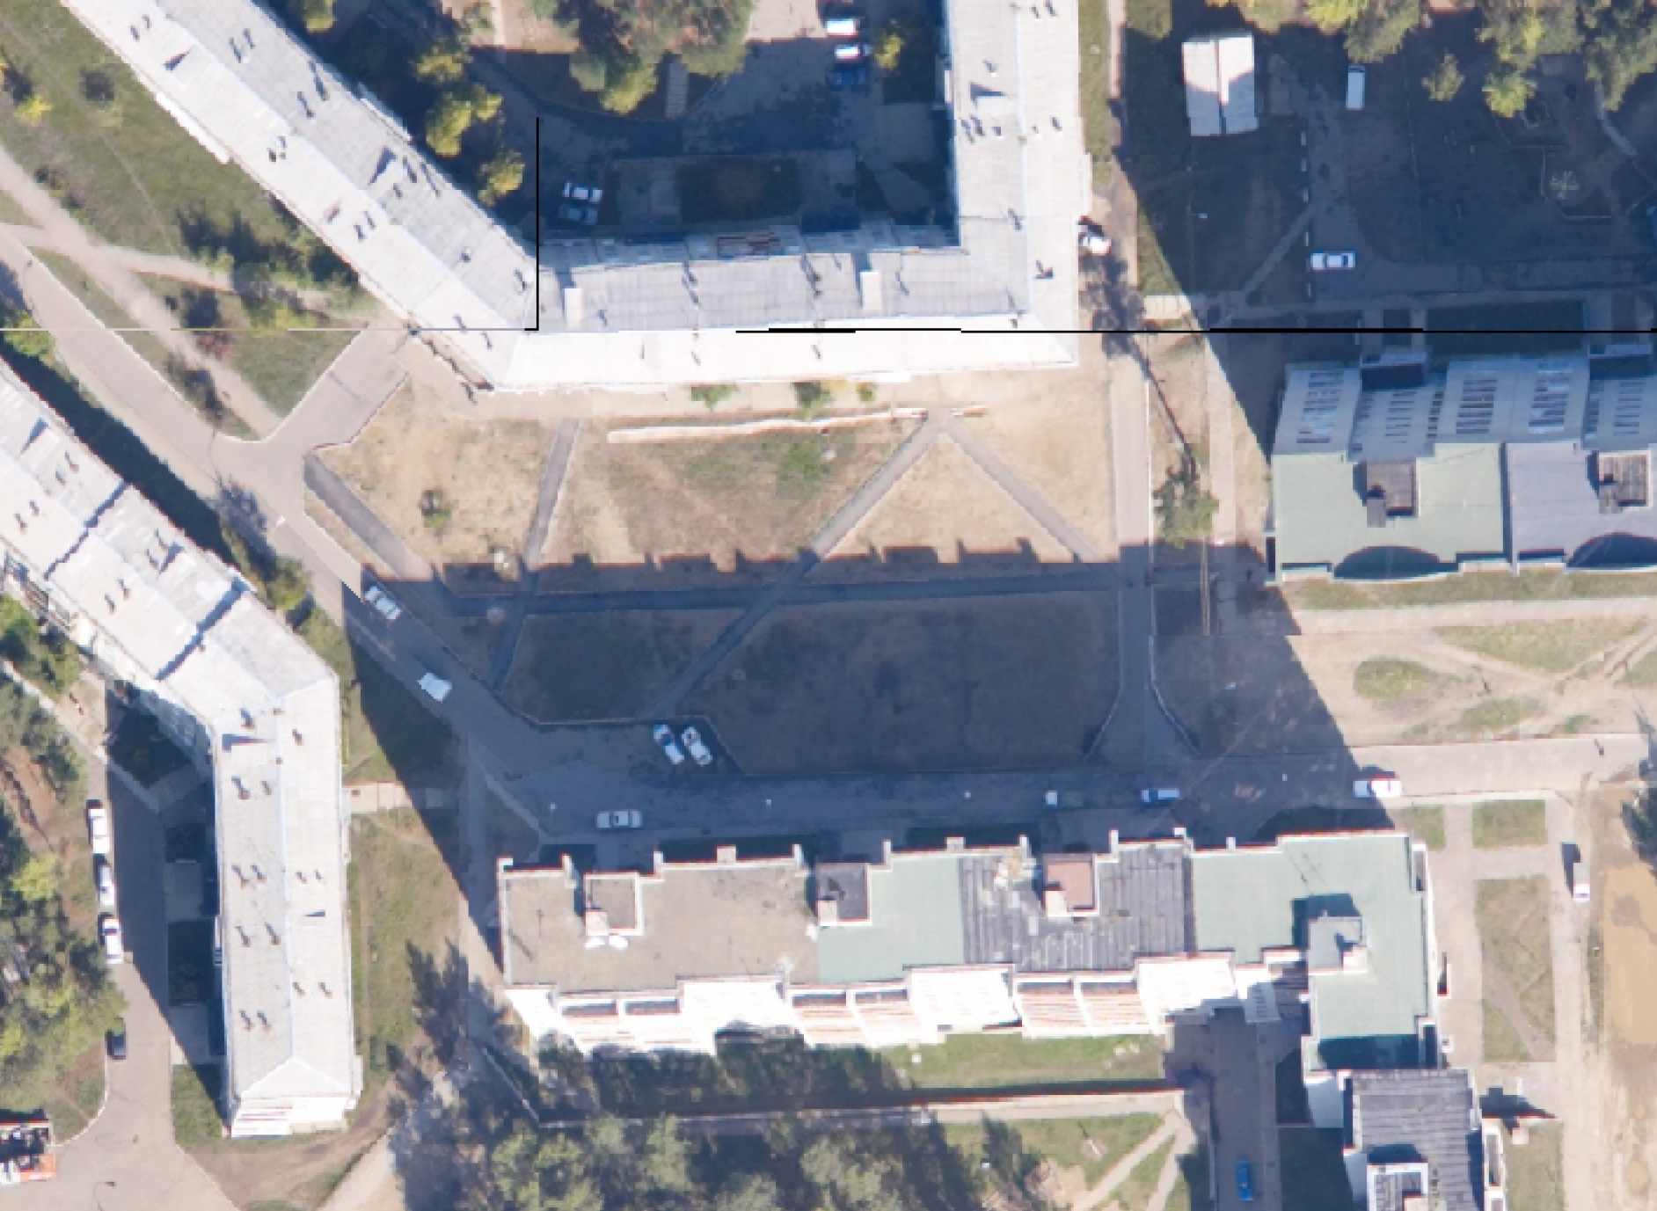
Микрорайон Центральный, дом 7
Улица Перова

Slide 4
Предлагаемые эскизы

Slide 5
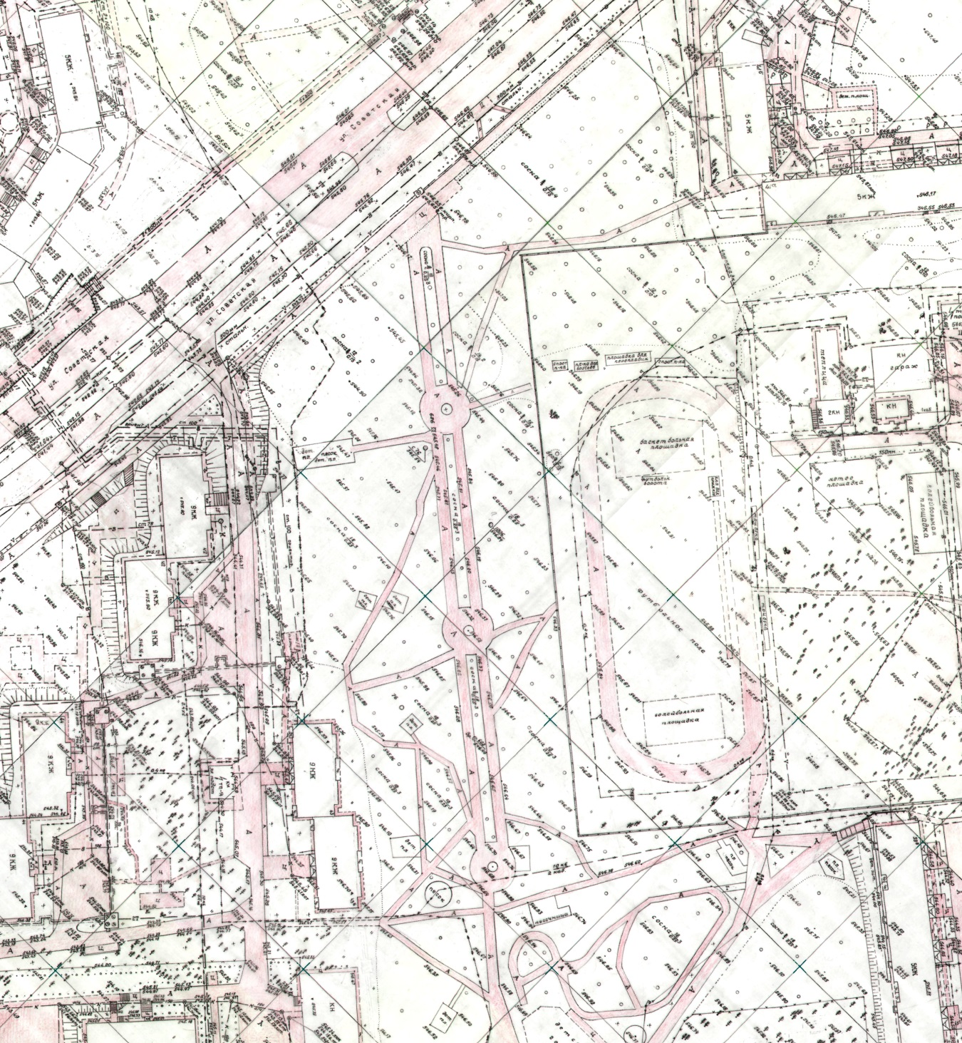
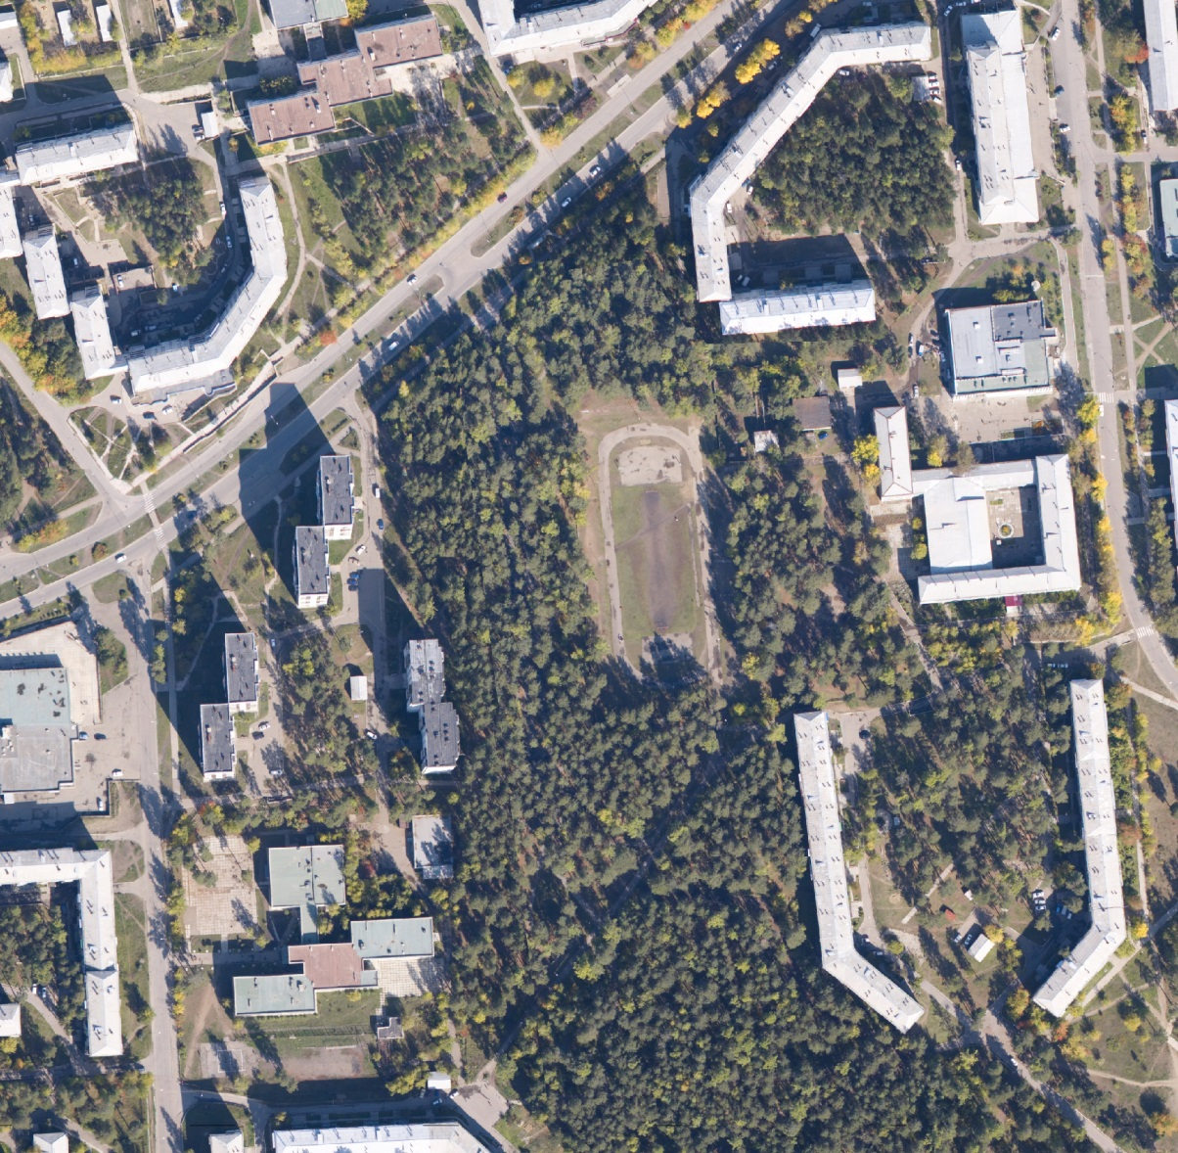
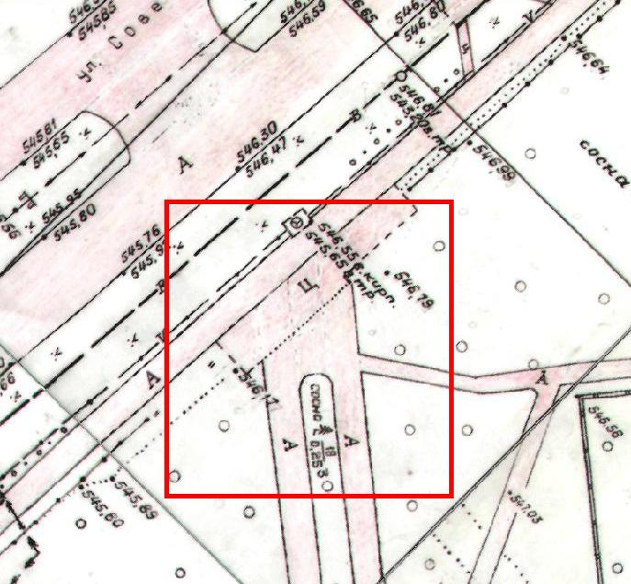
Детский парк «Микки»

Slide 6
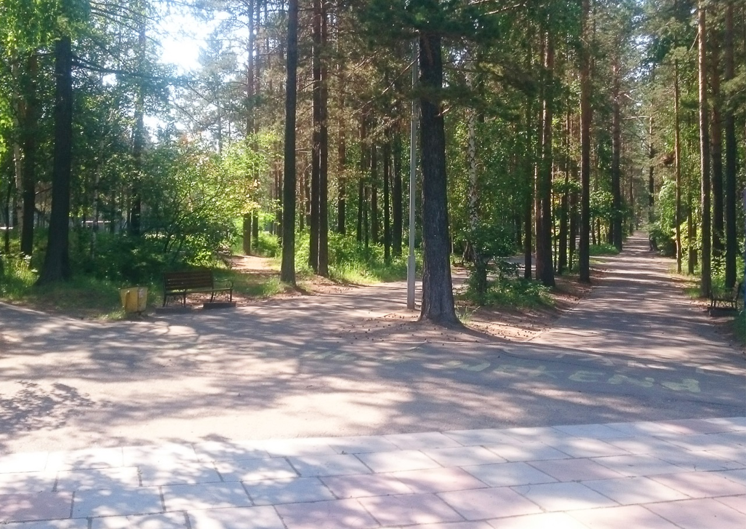

Slide 7
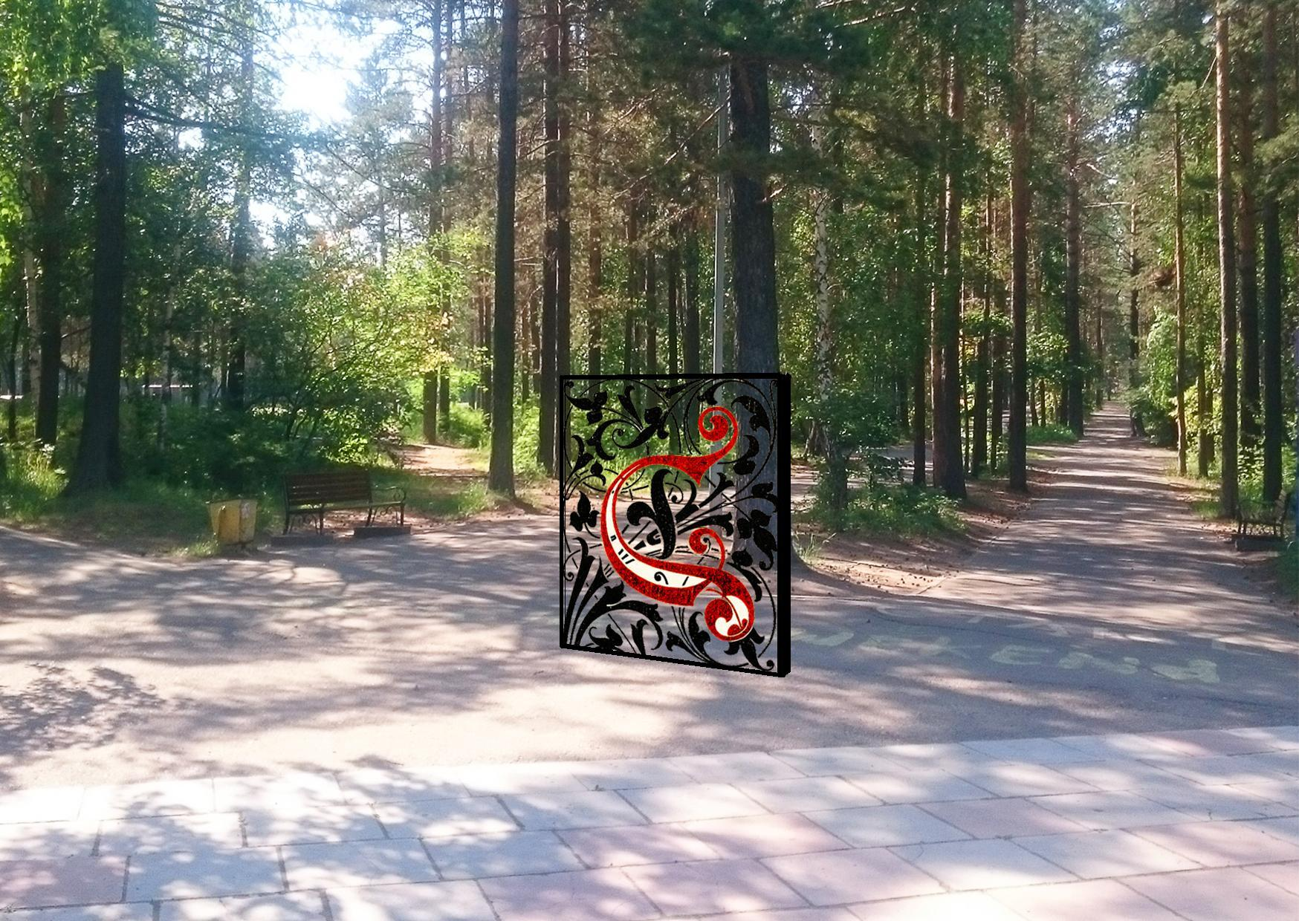

Slide 8
Памятники, установленные в различных городах России

Slide 9
Памятники, установленные в различных городах России

